Slide 1

POLITICA DE PARTICIPACIÓN SOCIAL EN SALUD

Slide 2


PARTICIPACIÓN CIUDADANA EN SALUD . RESOLUCIÓN 2063 /2017 :
A través de ésta norma: los ciudadanos pueden organizarse, intervenir y participar en la toma de decisiones sobre el manejo de los recursos económicos, programas y actividades que involucren a la comunidad dentro del Laboratorio.

Slide 3


Objetivo
Lograr que nuestros usuarios sus familias y comunidades se organicen y puedan incidir en las decisiones que afectan la salud y la calidad de vida de los pacientes a quienes se analizan y diagnostican sus muestras en el laboratorio.

Slide 4
EJE 1 : FORTALECIMIENTO INSTITUCIONAL
EJE 2: EMPODERAMIENTO DE LA CIUDADANIA
EJES DE LA POLITICA DE PARTICIPACIÓN SOCIAL EN SALUD
Fortalecer las capacidades institucionales en sus recursos técnico, logísticos, operativos, financieros y humanos para prestar servicios con calidad salud.
Desarrollo de capacidades por parte de los usuarios para tener un rol activo y participación plena en las instituciones de salud.
EJE 3 :
IMPULSO A LA CULTURA DE SALUD
EJE 4 :
CONTROL SOCIAL EN SALUD
EJE 5:
GESTIÓN DE GARANTÍA DE LA SALUD CON PARTICIPACIÓN EN EL PROCESO DE DECISIONES
Fomento de la salud en la vida cotidiana y en el ejercicio del cuidado y autocuidado como un derecho de la salud
Fortalecimiento del control social y de veeduría sobre los recursos institucionales
Apropiación de instrumentos de gestión para impulsar, implantar y controlar programas, proyectos y servicios de salud .

Slide 5

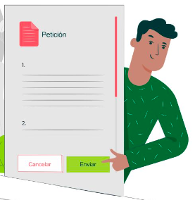



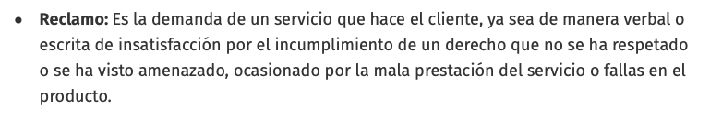

MECANISMOS DE COMUNICACIÓN DE LOS PACIENTES

Slide 6



Felicitación: expresión de conformidad o satisfacción por parte de un usuario, con respecto al servicio, un proceso o una persona.

Slide 7

TIEMPOS DE RESPUESTA PARA LOS USUARIOS
Reclamos de riesgo priorizado: deberán ser resueltos con la inmediatez que la situación del paciente requiera y, en todo caso no podrán superar el término máximo de cuarenta y ocho (48) horas.
Reclamos de riesgo vital: Estos reclamos en salud deberán ser resueltos de manera inmediata y en todo caso no podrán superar el término máximo de veinticuatro (24) horas.
Peticiones generales: es decir aquellas que contienen solicitudes de información y/o no están relacionadas con la garantía del acceso a los servicios de salud, ni con la atención o prestación de servicios de salud y por tanto no tienen aplicación del artículo 20 de la Ley 1437 de 2011, sustituido por el artículo 1 de la Ley 1755 de 2015, se resolverán de conformidad con los términos de la citada Ley:
Peticiones generales: quince (15) días hábiles.
Solicitudes de información: diez (10) días hábiles.
Copias: dentro de los tres (3) días hábiles - Si las copias son de historias clínicas o de exámenes y se requieran para una consulta o urgencia, serán catalogados como reclamos.

Slide 8

ESTRATEGIAS DE MEJOR ATENCIÓN EN SALUD.
Herramientas para registrar, tramitar, resolver y consolidar las Peticiones, Quejas, Reclamos y Sugerencias que realicen los Ciudadanos
Tiempo de respuesta de las PQRS de los Ciudadanos ajustados a la ley
Evaluación de la satisfacción de los Usuarios frente a la prestación de los Servicios de Salud en las IPS Y EPS.
Promoción y divulgación de deberes y derechos en salud
Gestión en las IPS y EPS acciones correctivas para mejorar la calidad de los Servicios de Salud
Seguimiento a las fallas, omisiones, falta de oportunidad o mala calidad en los servicios de salud

Slide 9


